Slide 1
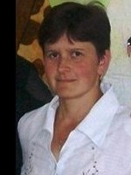
Калашникова Галина Ивановна
Воспитатель
МБДОУ «Фёдоровский детский сад «Теремок» Кайбицкого муниципального района РТ»

Slide 2
Я без детей не значу ничего, Когда смеюсь, когда грущу и плачу, Живу для них я видно от того, Что без детей я ничего не значу. Кручусь, вращаюсь в собственных делах, Встречаю за удачей неудачу. Но каждый день мой полон мыслями о них, Ведь без детей я ничего не значу.

Slide 3
Специфика моей деятельности как воспитателя заключается в том, что, прежде всего, я – воспитатель и люблю своих детей , независимо от того, что все они разные. При этом формирую ребёнка не по частям, имею дело с целостной личностью, то есть забочусь и о его здоровье, и о его физическом развитии. Именно поэтому мною разработаны здоровьесберегающие технологии. «Формирование привычки к здоровому образу жизни у детей дошкольного возраста»
Цель: Формирование привычки к здоровому образу жизни детей. Воспитание бережного отношения к своему здоровью. Привлечение родителей к формированию и закреплению у детей навыков здорового образа жизни, повышение знаний о культуре здоровья. Развитие представления о том, что здоровье-главная ценность человеческой жизни.

Slide 4
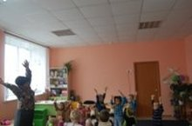
Чтобы реализовать данную цель, мною решаются следующие задачи:
Обеспечение физического и эмоционального развития ребёнка в детском саду и семье.
Формирование у детей стремления к сохранению своего здоровья через наличие устойчивого интереса к систематическим занятиям физическими упражнениями.
Закрепление элементарных представлений детей о том, как нужно заботиться о своём здоровье.

Slide 5
Основные направления воспитательной работы
«Рациональный режим дня»
Работа с родителями
«Организация правильного питания»
ЗОЖ
«Закаливание»
«Гигиенические мероприятия и формирование гигиенических навыков»
«организация занятий по физической культуре»

Slide 6
Направление «Рациональный режим дня»
Режим дня подразумевает особое распределение времени и чередование различных видов деятельности в течении дня. Соблюдение режима даёт возможность наладить функционирование всех органов и систем, облегчить процесс обучения, сделать процессы работы и восстановления организма наиболее эффективными. Именно поэтому режим дня становится основой формирования здоровья с самых первых дней жизни.

Slide 7
Направление «Организация правильного питания»
Для благополучного функционирования пищеварительной системы обязательно нужно включать в ежедневное питание дошкольника свежие овощи и фрукты, богатые витаминами и хотя бы раз в год рекомендовать прохождение курса комплексных витаминных препаратов.

Slide 8
Направление «Гигиенические мероприятия и формирование гигиенических навыков»
Гигиенические мероприятия должны стать для дошкольника обычными и субъективно необходимыми - этого можно достичь регулярностью и возможно более ранним их введением. Нужно напоминать ребёнку о необходимости мыть руки, контролировать его умывание, поощрять его самостоятельность.

Slide 9
Направление «Организация занятий по физической культуре»
Ежедневная зарядка, занятия физкультурой и танцами, подвижные игры на свежем воздухе являются обязательными в детском учреждении. Физическая нагрузка учит дошкольника чувствовать своё тело и управлять им, к тому же движение активирует аппетит, улучшает обмен веществ и пищеварительные процессы, тренирует волю и характер, даёт ребёнку массу позитивных эмоций.

Slide 10
Направление «Закаливание»
Польза закаливающих процедур заключается в повышении сопротивляемости организма ребёнка к различным инфекционным заболеваниям. Кроме того закаливание способствует повышению работоспособности и развитию целого комплекса компенсаторных реакций.

Slide 11
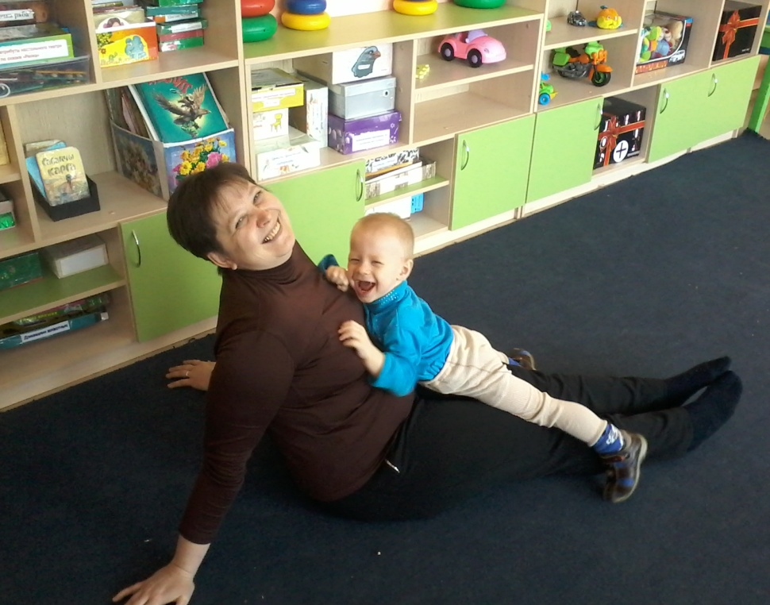
Главными союзниками в нашей работе по формированию привычки к здоровому образу жизни у малышей являются родители
Все медицинские и закаливающие процедуры проводим с согласия родителей.
Но, главное, на что в первую очередь направлена наша работа – это доказать, что без их участия мы не сможем добиться хороших результатов, только они являются самым ярким примером для своих детей.
Наладить взаимоотношения помогают разнообразные формы работы: показы занятий, консультации, тематические родительские собрания, папки-передвижки, в которых отражается жизнь детей в детском саду.

Slide 12
Направление «ЗОЖ»
Здоровый образ жизни является основой для гармоничного развития ребёнка, причём, чем в более раннем возрасте человеку начинают прививаться здоровые привычки и порядки, тем более эффективным становится воспитание здорового образа жизни.

Slide 13
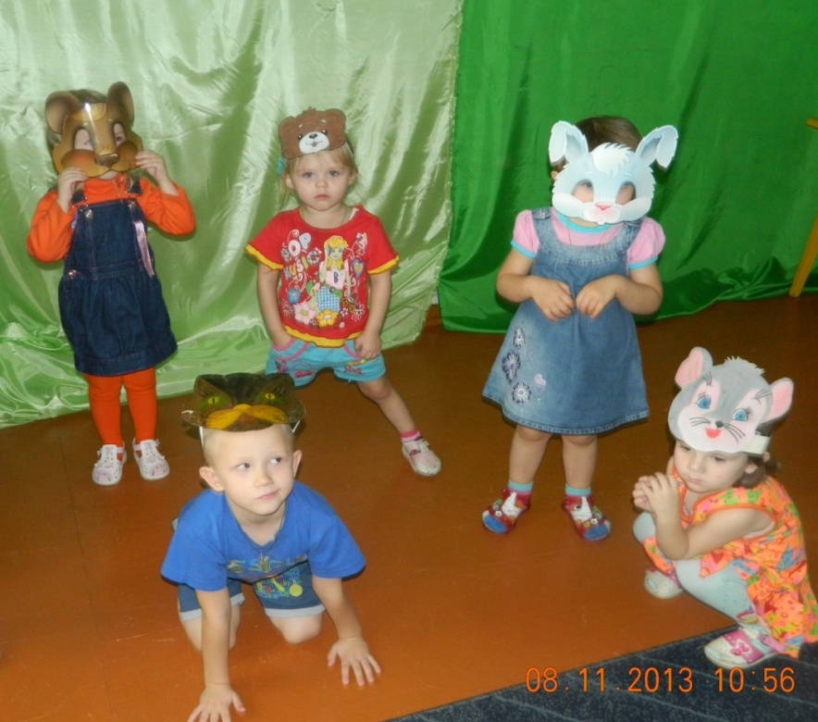
Профилактика эмоционального напряжения
Игры – драматизации очень полезны, потому, что их можно использовать во всех формах работы. В игре снижается скованность, малыш раскрепощается, расширяется сфера эмоциональных и мыслительных способностей.

Slide 14
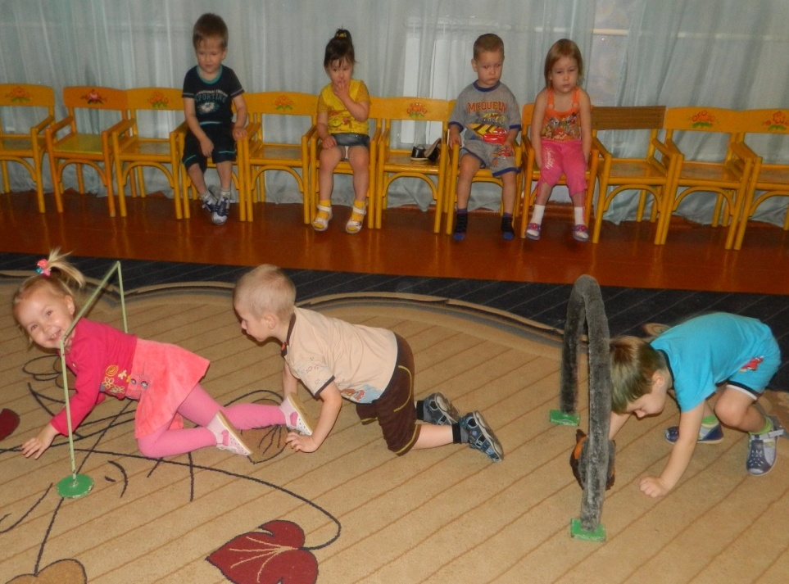
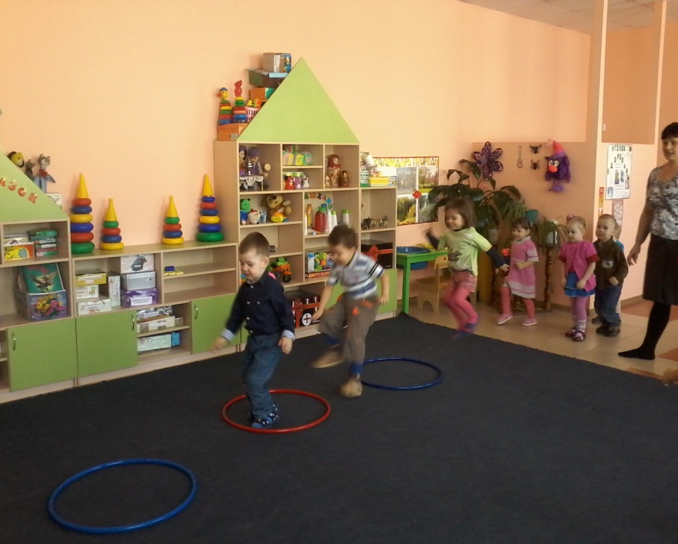
Развитие физических упражнений.
К речке быстро мы спустились, Наклонились и умылись. Раз, два, три, четыре, Вот как славно освежились.
Будем прыгать, как лягушка, Чемпионка- попрыгушка. За прыжком — другой прыжок, Выше прыгаем, дружок

Slide 15
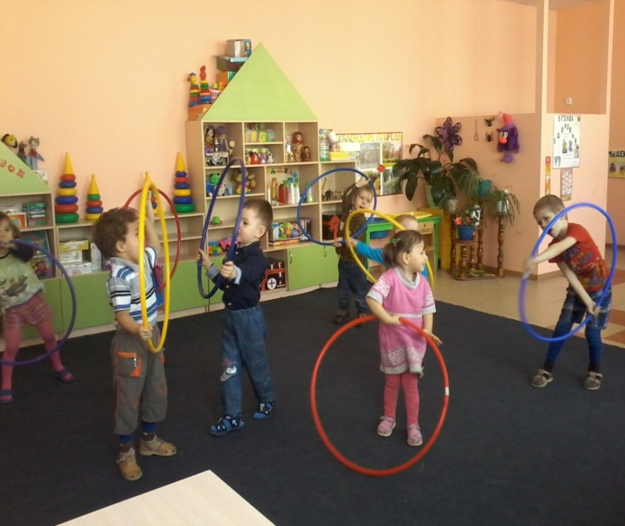
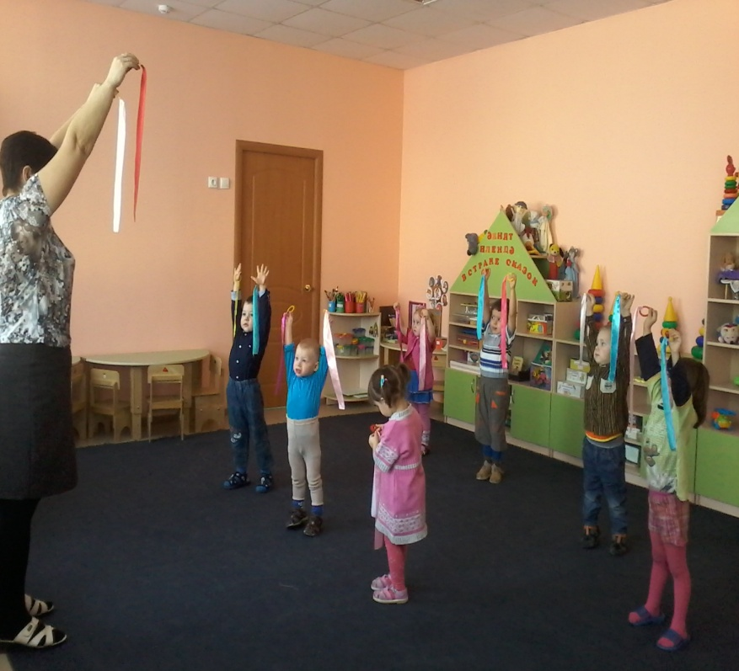
Обучение подвижным играм и упражнениям начинаем с утренней гимнастики
По ровненькой дорожке,
По ровненькой дорожке
Шагают наши ножки,
Раз-два, раз-два,
Мы становимся все выше,
Достаем руками крыши.
Раз-два — поднялись,
Раз-два — руки вниз.

